Slide 1
Urban Games 04
Maqueta

Slide 2
En el aula prefabricada de la escuela tuvo lugar el encuentro de los grupos de maquetas de las distintas ciudades.
Berlín, Edimburgo, Lisboa, Buenos Aires y Nueva York.
En general, fue un trabajo muy duro durante tres semanas que duró el ejercicio y finalizando con un buen resultado que fue bien fotografiado por todos.
Los alumnos estuvimos intercambiando impresiones sobre las maquetas, comentando su dificultad, su acierto o desacierto.

Slide 3
El primer grupo en comentar fue el de Berlín, su organización fue bastante positiva a pesar del desacuerdo con los otros grupos de su misma ciudad a la hora de elegir material y acabados.
La tónica general es la dificultad de consenso a la hora de resolver problemas. A pesar de ello, el resultado final es bastante bueno, con ayuda de colores, hicieron distinción entre distintos equipamientos de la ciudad.

Slide 4
Los alumnos de Lisboa fueron los siguientes en comentar su trabajo.
El problema principal al que se enfrentaron fue la imposición de un encuadre de la ciudad a favor de uno de los tres grupos, en el cuál, aparece gran cantidad de mar frente a las otras cuya topografía es bastante pronunciada.
Al igual que Berlín, el resultado final fue extraordinario a pesar del desajuste inicial de reparto de trabajo, que posteriormente fue compensado, trabajando todos con la topografía de la maqueta completa.

Slide 5
En el grupo de Edimburgo al igual que las anteriores estuvo marcada por el desacuerdo entre los tres grupos de maqueta.
El resultado final es bastante bueno, el acabado de las distintas tonalidades de barniz sobre la madera de balsa hablan sobre los equipamientos de la ciudad.

Slide 6
Buenos Aires, en esta maqueta hubo un desacuerdo que no llego a solucionarse en cuanto al acabado final. El grupo usó diferentes materiales para jugar con los distintos usos que existen en la ciudad.
También incluyeron el rayado sobre algunos edificios seleccionados para mostrar el numero de plantas llevando así a una realidad más cercana el carácter abstracto de la maqueta.

Slide 7
Por último, Nueva York, al igual que la anterior, no hubo comunicación con el resto de grupos lo cuál percibimos en el acabado final.
Suscitó interés la diferencia entre el porexpam y la madera de balsa, el primero es fácil de cortar y económico, al contrario que la madera pero a favor de la segunda queda el acabado final de detalle.
Ésta ciudad dio mucho que hablar a la hora de ser comentada por los alumnos: ¿cómo se ordenan las alturas, la ocupación, el retranqueo de los edificios…?

Slide 8
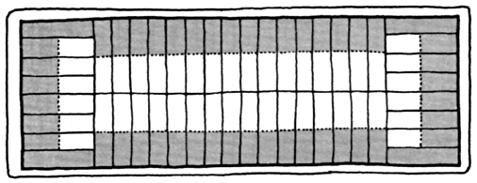
La ordenación de alturas y ocupación de las parcelas fue una de las cuestiones más presentes a la hora de hablar sobre Nueva York.
En 1686 la Carta Dongan otorga suelo a los ingleses de la isla de Manhattan. Ocurren problemas de parcelas y masificación de usos lo cuál imprime la urgencia de redactar un plan que estructura la ciudad, así nacen la retícula, las avenidas y las calles seriadas.
Las primeras parcelas son de 33x8m y se les impone un 50% de superficie construida dejando la otra mitad como patio.
Primer reparto de suelo en la manzana de NYC
“http://www.google.es/url?sa=t&rct=j&q=&esrc=s&source=web&cd=1&ved=0CC4QFjAA&url=http%3A%2F%2Fwww.revistas.unal.edu.co%2Findex.php%2Fbitacora%2Farticle%2Fdownload%2F18609%2F19506&ei=_Dy1UMzgL4aVswap44GYAQ&usg=AFQjCNG-9wGbS2zfIibSPx63_zEFmWGutA”

Slide 9
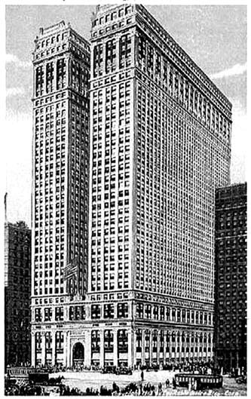
Equitable Building fue el último edificio que se hizo en éste periodo el cuál trae consigo la congestión en la 5ª Av, el crecimiento descontrolado de los rascacielos y la masificación de usos da lugar a la Zoning Resolution de 1916, divide en tres zonas la ciudad: High Districts donde la altura se regula según el ancho de la calle, Use Districts que distingue Resindencial, Comercial y No definido, y Area District el cuál establece relación entre la parcela y la superficie que puede construirse. Para controlar la altura, Setback, con porcentage de retranqueo para dejar que la luz entre en la calle y no desvalorice las parcelas de alrededor.
Equitable Building (arriba) y Setback (abajo) “http://www.google.es/url?sa=t&rct=j&q=&esrc=s&source=web&cd=1&ved=0CC4QFjAA&url=http%3A%2F%2Fwww.revistas.unal.edu.co%2Findex.php%2Fbitacora%2Farticle%2Fdownload%2F18609%2F19506&ei=_Dy1UMzgL4aVswap44GYAQ&usg=AFQjCNG-9wGbS2zfIibSPx63_zEFmWGutA”

Slide 10
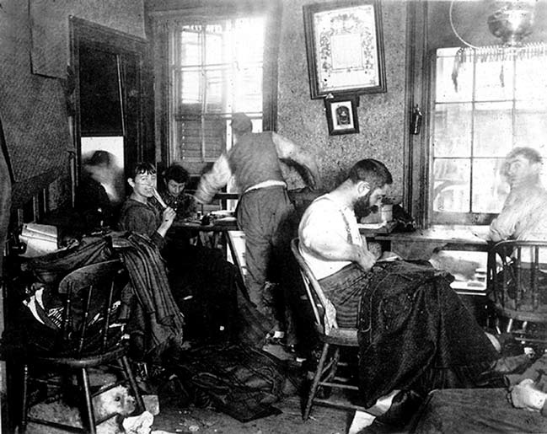
El auge económico de la ciudad que trae consigo el aumento de población, hace que la superficie construida cambie hasta un 90%.
En 1853 con el invento del ascensor propicia el avance casi descontrolado de los rascacielos, por ello en 1870 comienza a plantearse ordenanzas de regulación de altura para que la luz llegue a las calles así como a las parcelas cercanas.
Crecimiento Comercial e Industrial en la 5ª Av
“http://www.google.es/url?sa=t&rct=j&q=&esrc=s&source=web&cd=1&ved=0CC4QFjAA&url=http%3A%2F%2Fwww.revistas.unal.edu.co%2Findex.php%2Fbitacora%2Farticle%2Fdownload%2F18609%2F19506&ei=_Dy1UMzgL4aVswap44GYAQ&usg=AFQjCNG-9wGbS2zfIibSPx63_zEFmWGutA”

Slide 11
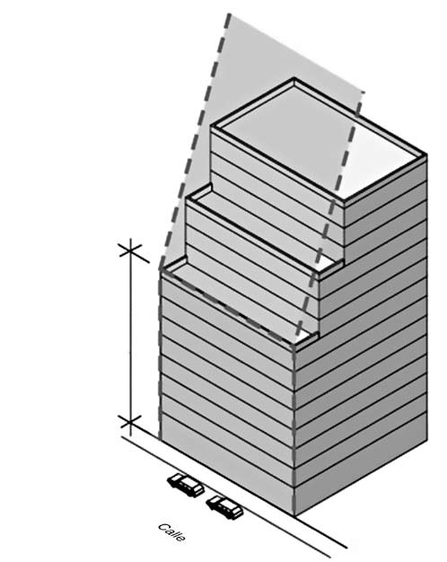
Las limitaciones de diseño del ZR de 1916 provoca la revisión del plan, se crea así el plan actual ZR 1961, que distingue ahora 10 distritos residenciales, 8 comerciales y 3 industriales, creando 125 zonas y gran variedad de opciones.
Nuevos conceptos regulan la altura de los edificios:
Setback y Sky Exposure Plane la torre pasa de ocupar el 25% del 1916 al 40% de ocupación en planta, la inclinación del plano varía según el distrito.
Floor Area Ratio regula la superficie construida según la parcela, 15%, es decir, si la parcela tiene 1000m2, construiran 15000m2 que con las bonificaciones podrá llegar al 21.6%.
Incentive Zoning son las bonificaciones que otorgan a los promotores según dispongan equipamientos públicos dentro de sus parcelas.
Pasan de decirle al constructor lo que no pueden a lo que si pueden construir.
Sky Exposure Plane,
“http://www.google.es/url?sa=t&rct=j&q=&esrc=s&source=web&cd=1&ved=0CC4QFjAA&url=http%3A%2F%2Fwww.revistas.unal.edu.co%2Findex.php%2Fbitacora%2Farticle%2Fdownload%2F18609%2F19506&ei=_Dy1UMzgL4aVswap44GYAQ&usg=AFQjCNG-9wGbS2zfIibSPx63_zEFmWGutA”

